Slide 1

梦 境

Slide 2
游
戏
概
述
游戏类型：关卡解密类
游戏平台：移动端
玩家视角：第一人称
玩法：拍照、躲避、攻击
通关条件：发现所有怪诞现象
失败条件：玩家死亡
大致内容：玩家置身于恐怖梦境，在攻击或躲避一波又一波袭来的梦魇的同时，需要寻找到完限定区域内的非合理现象（如倒转的时钟、自下而上的水滴），才能逃离梦境。

Slide 3
游
戏
U
I
距离第6波梦魇 1：15
相机
技1
技2
攻击
血量
技3
武器

Slide 4
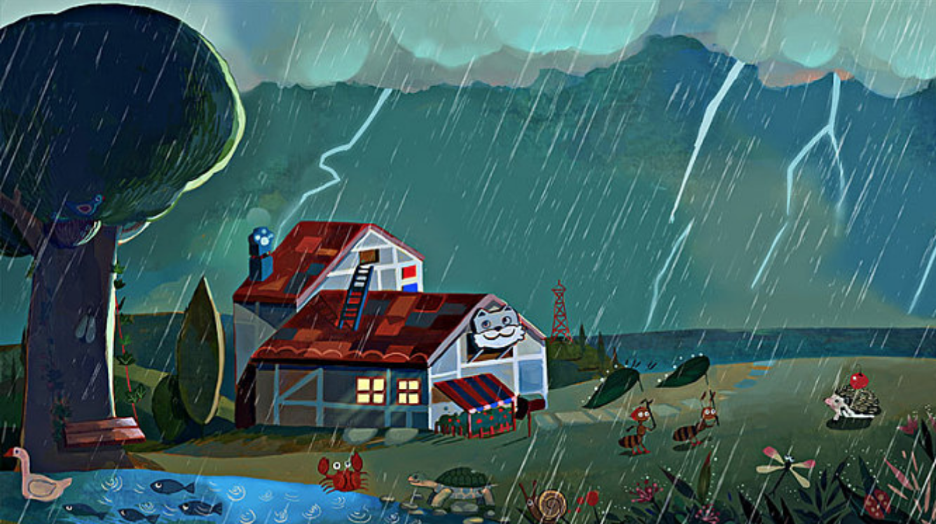
游
戏
场
景

Slide 5
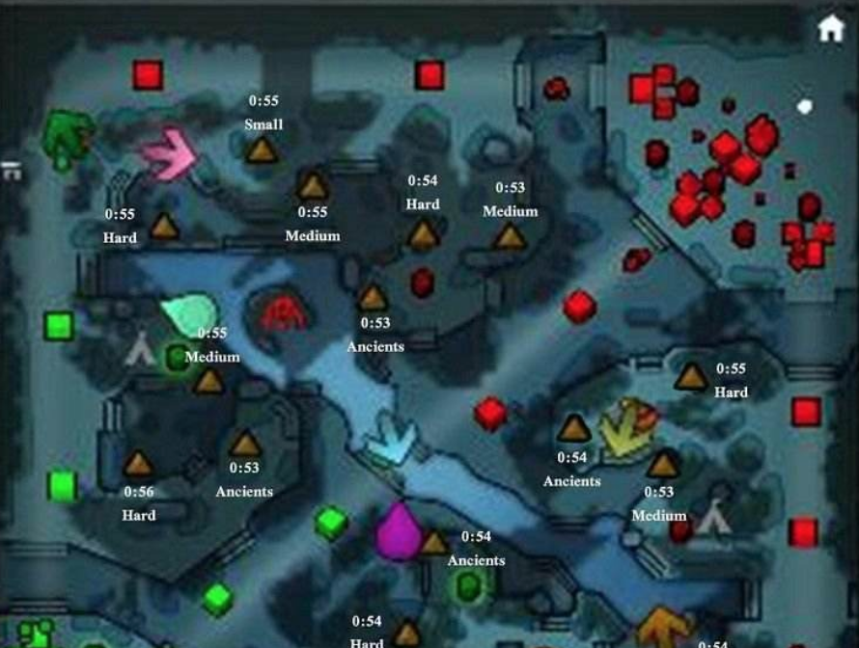
游
戏
地图
发现：2/4
组成：迷雾
玩家方位
解锁数量
建筑物俯视图

Slide 6
拍摄
对象
道路上五条腿的野狗
树枝上三只眼的乌鸦
屋内倒转的时钟
壁炉内蓝色的火焰

Slide 7
游
戏
系统
技能系统：极速奔跑、短暂隐身。。。。
天赋加点：速度、攻击力、鹰眼
道具系统：近战类武器、血包
速度
0% 10%
速度
持有：3

Slide 8
难
度
控制
1.需要拍摄的现象数量
2.梦魇AI攻击力、移动速度、侦听范围、数量
3、地图大小

